Slide 1
Реферат із біології Базедова хвороба
Коновальчук Юлія
9-а

Slide 2
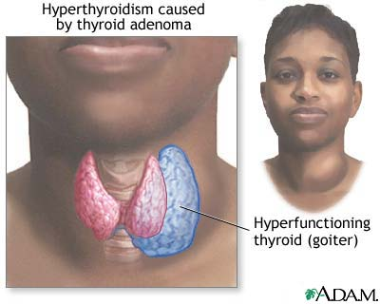
Базедова хвороба - ендокринна хвороба, що характеризується надлишком гормонів щитовидної залози, інша її назва - дифузний токсичний зоб. Захворювання було вперше описано Базедова в 1840 році, власне тому і прийняла вона таку назву, правда в деяких джерелах, особливо західної медичної літератури, хвороба носить і деякі інші найменування.

Slide 3
Базедова хвороба розвивається внаслідок підвищення функції щитовидної залози (гіпертиреоз) та утворення в надмірній кількості гормону тироксину. Важливим моментом при виникненні даної недуги є те, що вражає він переважно жінок, найчастіше у віці від 30 до 40 років.
Поштовхом до виникнення хвороби можуть стати інфекції (грип, тонзиліт, тубер-кульоз, скарлатина, ревматизм, енцефаліт, тиф), психічна травма.

Slide 4
Симптоми
Основними симптомами хвороби є зоб (патологічне збільшення щитовидної залози), екзофтальм (витрішкуватість) та тахікардія (збільшення частоти серцевих скорочень), що зберігається у дітей і під час сну.
Дитина худне, стає дратівливою, спостерігаються безсоння, пітливість.
Температура тіла може підвищуватися до 37 — 38 °С. Апетит звичайно зберігається, посилюється спрага, іноді буває пронос. Діти збудливі, плаксиві, психіка у них не-стійка, іноді тремтять руки, язик. Волосся нерідко випадає, обмін речовин порушуєть-ся.
Щитовидна залоза збільшується. Зоб може бути дифузним, дифузно-вузловим та вузловим
Хвороба може початися гостро, з раптовим розвитком зазначених ознак, різким занепадом сил. Частіше вона має хронічний перебіг з періодами поліпшення та загострення.
Внаслідок тиску збільшеної щитовидної залози на трахею виникають сухий кашель, приступи ядухи. У разі стискання стравоходу порушуються ковтання та проходження їжі.

Slide 5
На відміну від дорослих, у дітей звичайно спостерігається виразне збільшення щитовидної залози, причому вузли бувають рідко. Діти скаржаться на головний біль, погіршення пам'яті, що знижує розумову працездатність.
Однією із характерних особливостей токсичного зобу в дитячому віці є прискорення росту кісток та їх скостеніння. Особливо чітко воно виявляється у дітей стар-шого віку (13—15 років). Нерідко паралельно із цим спостерігається затримка статевого розвитку.
У дітей рідко бувають серцева недостатність, миготлива аритмія та шлунково-кишкові розлади.
Хворі на тиреотоксикоз діти дуже чутливі до різних алергенів. Це треба пам'ятати, призначаючи медикаментозне лікування.
Хворі потребують повноцінного харчування з достатнім вмістом у раціоні білків та вітамінів. Дієта повинна бути переважно молочно-рослинна. Корисні морква, капус-та, картопля, буряки, зелений горошок, редька, яблука, сир, кефір, сметана, молоко.
.

Slide 6
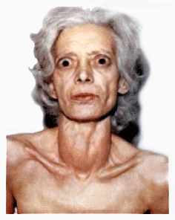
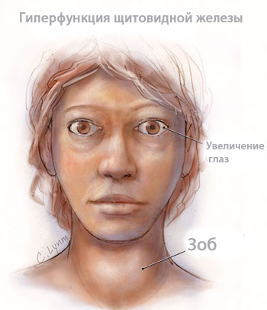
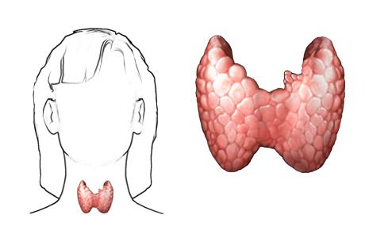

Slide 7
Харчовий раціон
.
До харчового раціону включають страви з вівса, пророслу пшеницю, морську капусту (по 0,5—1 чайній ложці на добу), чорноплоду горобину, хурму (2 — 3 плоди на день), салат, яєчні жовтки.
Для збагачення організму йодом корисно вживати продукти моря (морську рибу, креветки, мідії), а також груші, фейхоа, огірки. Вкрай потрібні продукти, що багаті на вітамін С та каротин ( абрикоси, суниці, смородина чорна, чорниці, шипшина, горіхи, курага, апельсини, яблука, лимони).
Слід обмежити кількість чаю, кави, шоколаду, какао.
Вилучити продукти, що збуджують нервову систему, — м'ясні та рибні бульйони, копчення, гострі приправи, прянощі. Дієта повинна бути переважно молочно-рослинна. Корисні морква, капуста, картопля, буряки, зелений горошок, редька, яблука, сир, кефір, сметана, молоко.

Slide 8
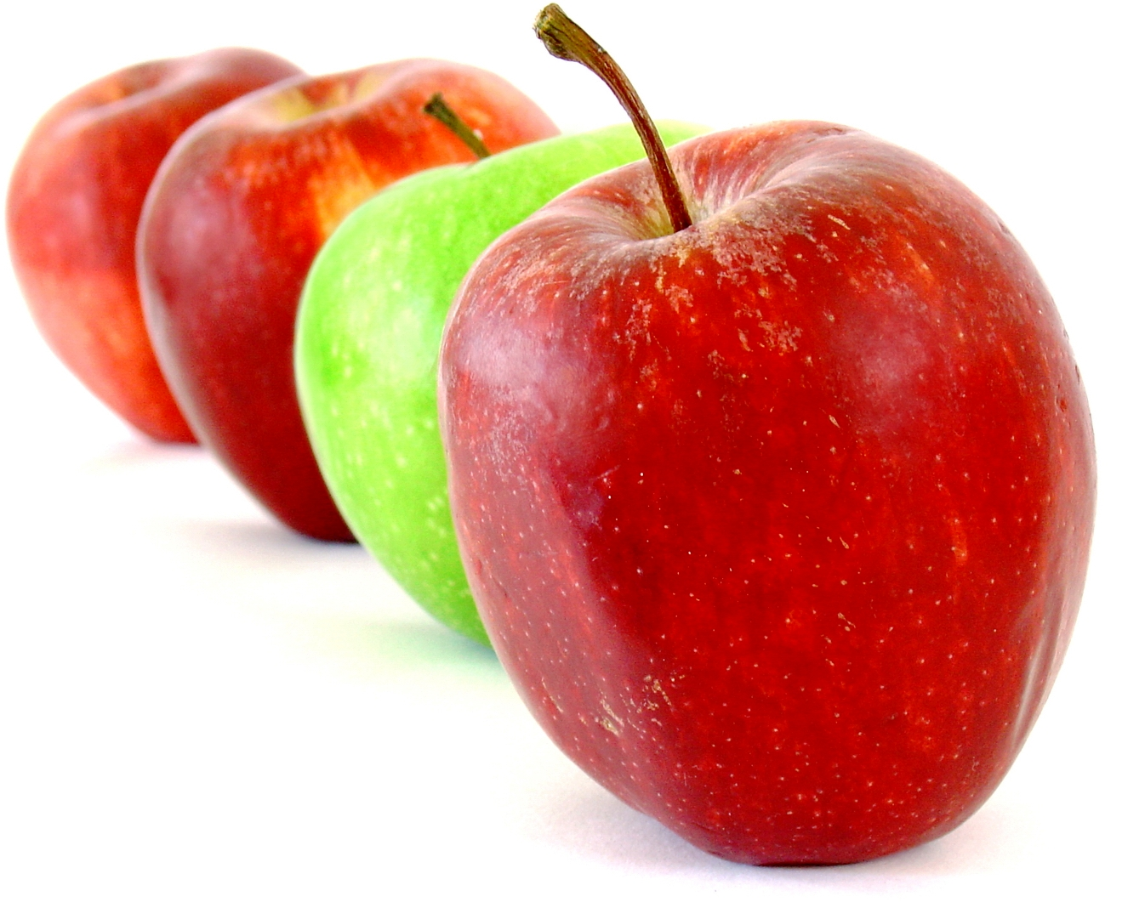
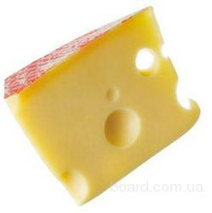
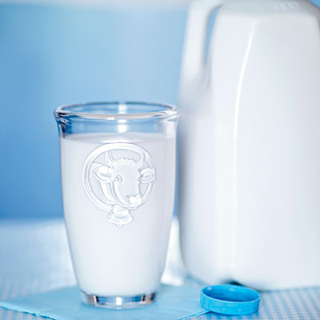

Slide 9
Методі лікування
У основі лікування базедової хвороби лежить призначення препаратів, що гальмують функцію щитовидної залози.
У початковій стадії хвороби призначають компреси на шию з відвару кори дуба звичайного: 20 г залити 200 мл води, кип'ятити 30 хв на малому вогні, процідити гарячим. На ніч робити збуджувальне обгортання живота (компрес на живіт).
У разі прискореного серцебиття, спричиненого нервовим збудженням, на ділянку серця накладають компреси з води температури 20 °С на 10—15 хв.
У разі витрішкуватості корисні легенький масаж очей, шиї та потилиці (1 раз на добу), а також ванночки для очей (температура води 20 — 22 °С) 5 — 6 разів на день. На ніч накладають компреси на очі з води температури 27 °С.

Slide 10
